Slide 1


Store Customer Segmentation

Slide 2

Business Understanding
Problem
Sebuah retail store mengalami stagnansi dalam penjualan produk meskipun marketing sudah dilakukan dengan gencar.
Iklan dan program-program pemasaran yang sudah dijalankan tidak menghasilkan kenaikan penjualan secara signifikan

Slide 3
Business Understanding
Project Objective
Tujuan project ini adalah untuk mengetahui segmentasi customer yang akan digunakan oleh tim marketing untuk merancang strategi pemasaran yang efektif.

Slide 4
Business Understanding
Solution Requirement
Segmentasi customer dengan mempertimbangkan demografi dan besar nominal transaksi

Slide 5

Analytical Approach
Membangun model segmentasi pelanggan berdasarkan beberapa variabel dengan menggunakan algoritma clustering.
Contoh algoritma yang bisa digunakan adalah K-Means Clustering

Slide 6
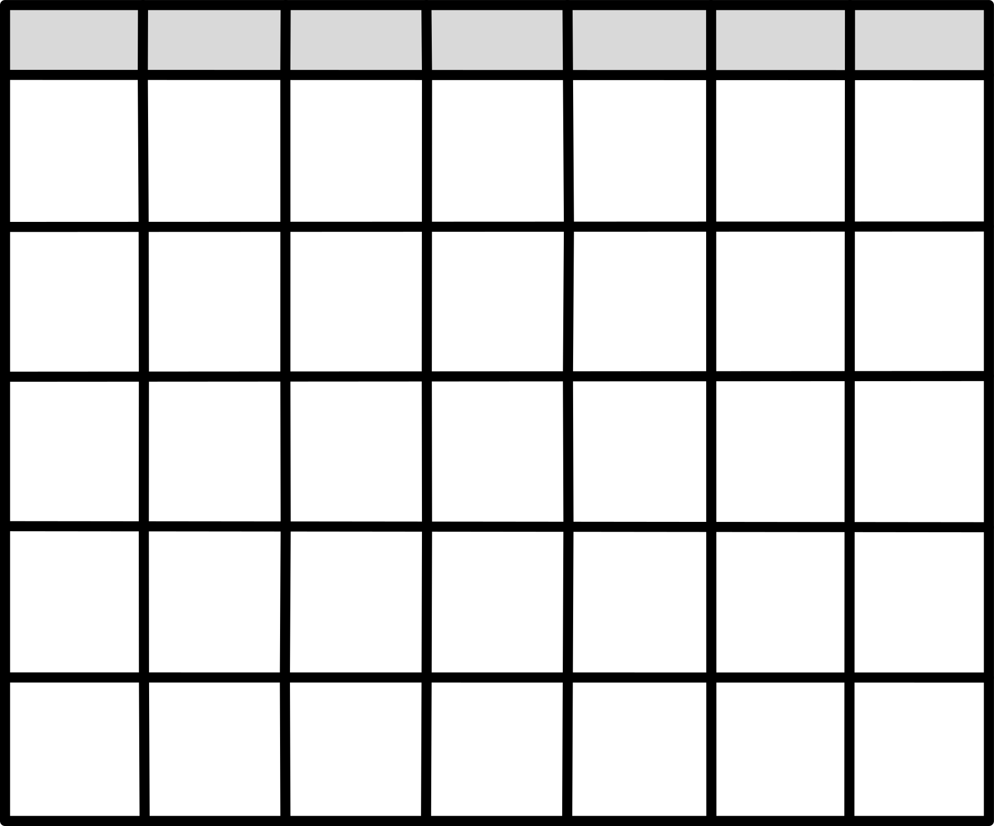
Data Requirements
Berikut adalah data yang dibutuhkan :
Data salary pelanggan
Data spending score
Data gender
Data age
Data di atas disatukan dalam sebuah tabel yang siap digunakan untuk pengolahan lebih lanjut

Slide 7

Data Collection
Data diambil dari database toko yang mencakup data member serta transaksi member selama tiga tahun terakhir.

Slide 8
Thank You

